Slide 1
Omgevingsplan wijzigen
19-05-2022
Daniele Mores, Recordmanager afdeling Ruimte
Omgevingswet

Slide 2
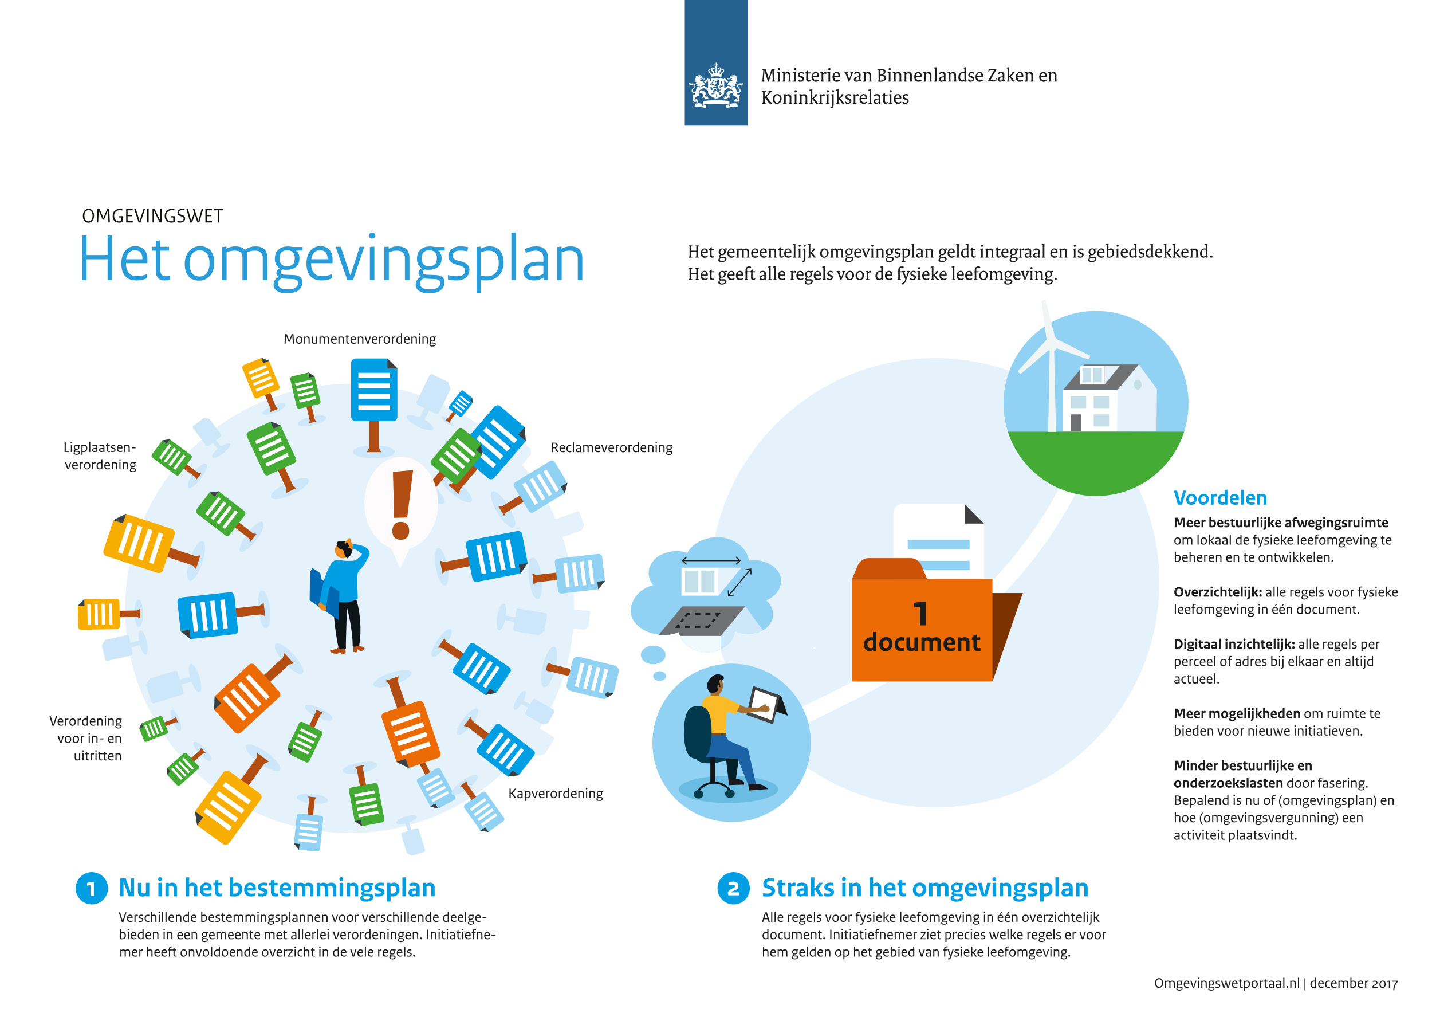

Slide 3
Verleden en (nog even) heden: bestemmingsplan
Team opereert als een eiland
Start van het proces komt op allerlei manieren binnen (en wordt vaak niet goed vastgelegd)
Ondersteuning (één persoon) zorgt voor archivering in Zaaksysteem

Slide 4
Programma Omgevingswet
Implementatie nieuwe wet
Ontwerpen van de nieuwe processen
Nieuwe manier van werken (gericht op ketensamenwerking, integrale advisering, ja mits houding)
Praktijkstarten

Slide 5
(nabije) Toekomst: Omgevingsplan wijzigen
Team samenwerken met de rest van de organisatie (integraal team samengesteld vanuit diverse disciplines en afdelingen)
Via e-formulier indienen van aanvraag
Niet alleen de ondersteuners zorgen voor de archivering

Slide 6
Inhoudelijke verschillen
Bestemmingsplan: eigenlijk 2 processen met twee keer bestuurlijke besluitvorming, zienswijzen, publicatie: ontwerpbestemmingsplan en definitief bestemmingsplan. Omgevingsplan wijzigen niet.
Integraal team werkt samen aan het wijzigen van het Omgevingsplan
Meer participatie voor het Omgevingsplan (niet alleen zienswijzen...)

Slide 7

Werk in uitvoering
Uitdaging: collega's meenemen in nieuwe manier van werken
Onduidelijkheden rondom RxBase (plansoftware), tijdreizen en duurzame vastlegging daarvan; koppeling met ons Zaaksysteem?
Praktijkstart in het najaar
Onzekerheid rondom besluitvorming in het proces: elke wijziging of één/paar keer per jaar?

